Slide 1
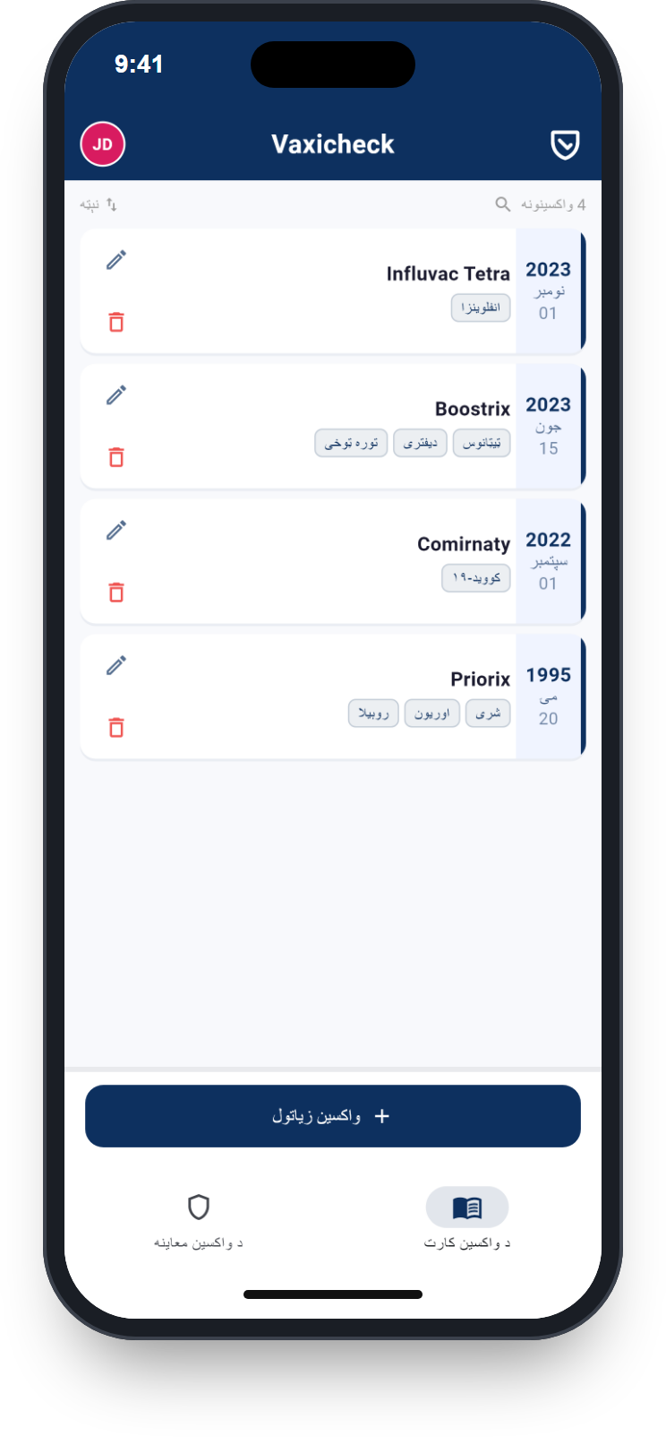








Vaxicheck
د iPhone او Android لپاره وړیا اپلیکېشن
د عکس له لارې د واکسین کتنه
د دې وړیا اپلیکېشن په مرسته د واکسین ثبتونه د عکس له لارې ژر پېژندل کېږي او منظم ښودل کېږي.
PDF ته صادرول
اوسنۍ سپارښتنې
ټول واکسینونه د PDF په بڼه، لکه د کورني ډاکټر یا سفر لپاره.
له اوسنیو سپارښتنو، لکه STIKO، سره پرتله – سمدستي وینئ چې کوم واکسینونه کم دي یا تقویتي ډوز ته اړتیا لري.
د ټولې کورنۍ لپاره
لږترلږه معلومات
څو پروفایلونه، اختیاري قفل، د واکسین پش یادونې، په 43 ژبو کې شتون لري.
د نوم پرته د کارولو وړ، د تعقیب وسایل نه لري، د GDPR سره سم، ټول معلومات هر وخت ړنګېدای شي.
وړیا ډاونلوډ
www.vaxicheck.com
په کولن کې د MEDEPS لخوا جوړ شوی، چې د کولن پوهنتون یو سپین‌اف شرکت دی.
Notes:
د عکس له لارې د واکسین کتنه
د دې وړیا اپلیکېشن په مرسته د واکسین ثبتونه د عکس له لارې ژر پېژندل کېږي او منظم ښودل کېږي.
• اوسنۍ سپارښتنې: له اوسنیو سپارښتنو، لکه STIKO، سره پرتله – سمدستي وینئ چې کوم واکسینونه کم دي یا تقویتي ډوز ته اړتیا لري.
• PDF ته صادرول: ټول واکسینونه د PDF په بڼه، لکه د کورني ډاکټر یا سفر لپاره.
• لږترلږه معلومات: د نوم پرته د کارولو وړ، د تعقیب وسایل نه لري، د GDPR سره سم، ټول معلومات هر وخت ړنګېدای شي.
• د ټولې کورنۍ لپاره: څو پروفایلونه، اختیاري قفل، د واکسین پش یادونې، په 43 ژبو کې شتون لري.
وړیا ډاونلوډ: www.vaxicheck.com
په کولن کې د MEDEPS لخوا جوړ شوی، چې د کولن پوهنتون یو سپین‌اف شرکت دی.

